Slide 1
第6课时 利用勾股定理解决坐标系下的折叠问题

Slide 2
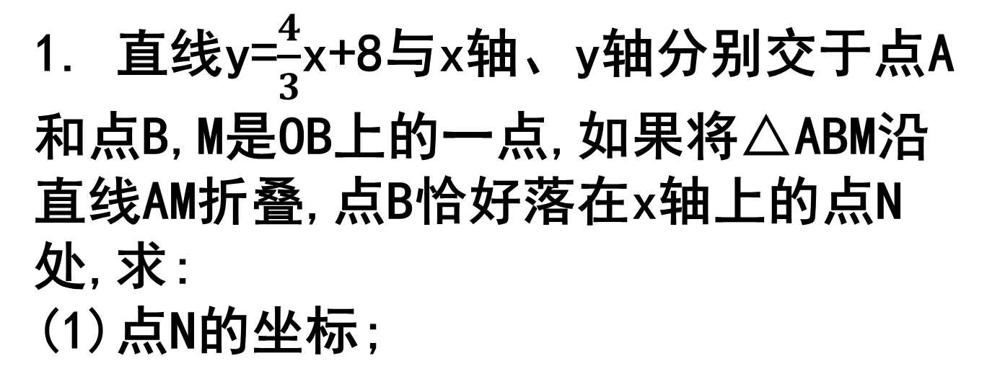
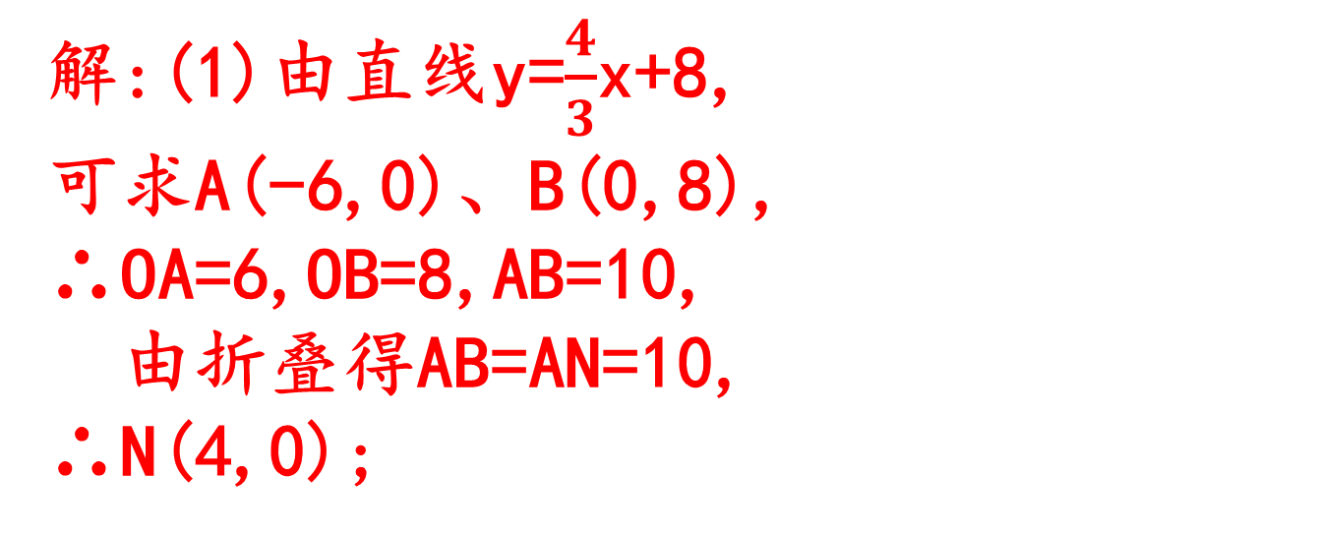
1. 直线y=$\frac{4}{3}$x+8与x轴、y轴分别交于点A和点B,M是OB上的一点,如果将△ABM沿直线AM折叠,点B恰好落在x轴上的点N处,求:
(1)点N的坐标;
解:(1)由直线y=$\frac{4}{3}$x+8,
可求A(-6,0)、B(0,8),
∴OA=6,OB=8,AB=10,
由折叠得AB=AN=10,
∴N(4,0);
第1题图

Slide 3
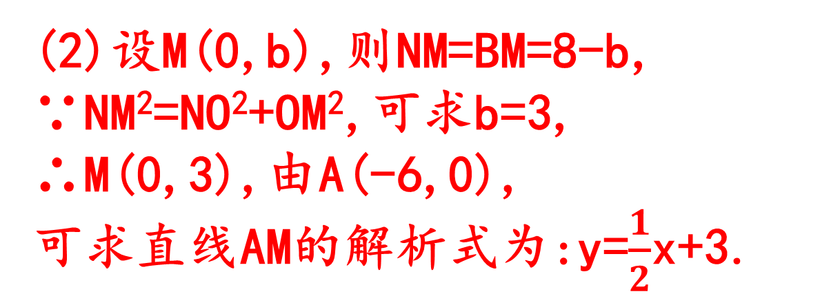
(2)直线AM的函数表达式.
(2)设M(0,b),则NM=BM=8-b,
∵NM²=NO²+OM²,可求b=3,
∴M(0,3),由A(-6,0),
可求直线AM的解析式为:y=$\frac{1}{2}$x+3.
第1题图

Slide 4
2. 如图,在长方形ABCD中,AB=8,
BC=4,将长方形沿AC折叠,点B落在点B'处.
(1)试判断图中△AEC的形状,并说明理由;
解:(1)△AEC为等腰三角形,理由略;
第2题图

Slide 5
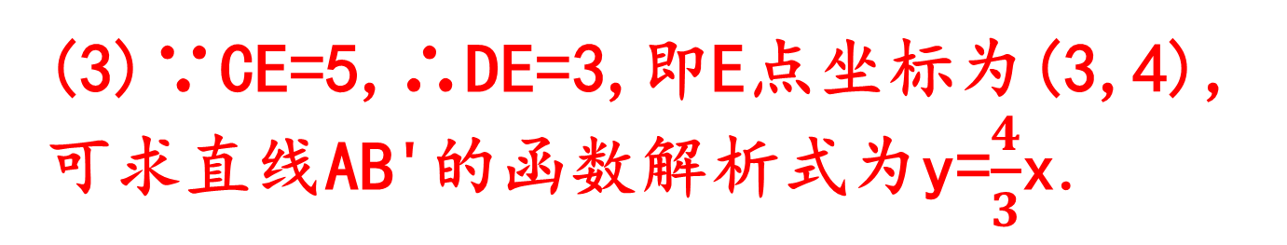
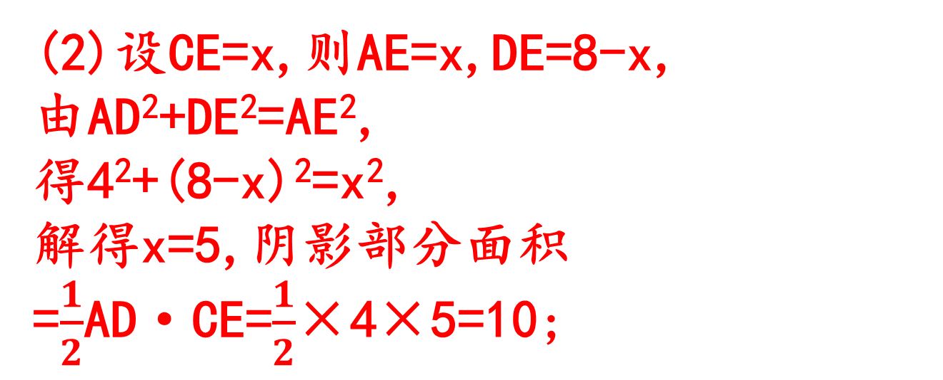
(2)求图中阴影部分的面积;
(3)求直线AB'所对应的函数解析式.
(2)设CE=x,则AE=x,DE=8-x,
由AD²+DE²=AE²,
得4²+(8-x)²=x²,
解得x=5,阴影部分面积=$\frac{1}{2}$AD·CE=$\frac{1}{2}$×4×5=10;
第2题图
(3)∵CE=5,∴DE=3,即E点坐标为(3,4),
可求直线AB'的函数解析式为y=$\frac{4}{3}$x.

Slide 6
3. 如图1,在长方形OABC中,AB=8,
OA=4,把长方形OABC折叠,使点B与点O重合,点C移到点F的位置,折痕为DE.
(1)求OD的长;
解:(1)设OD=x,
则DB=x,AD=8-x,
由OD²=AD²+OA²,
即x²=(8-x)²+4²,
解得x=5,∴OD=5.
第3题图

Slide 7
(2)请判断△OED的形状,并说明理由;
(3)如图2,以O点为坐标原点,OC、OA 所在的直线分别为x轴、y轴,建立直角坐标系,求直线DE的函数表达式,并判断点B关于x轴对称的点B'是否在直线DE上?
(2)△OED是等腰三角形,理由略.
(3)由(1)得:AD=8-5=3,∴D(3,4),
由(2)得:OD=OE=5,∴E(5,0),
可求DE的表达式为y=-2x+10,
点B'不在直线DE上.
第3题图

